Slide 1
ГРУЗОПОДЪЁМНЫЕ МАШИНЫ
КАНАТЫ

Slide 2
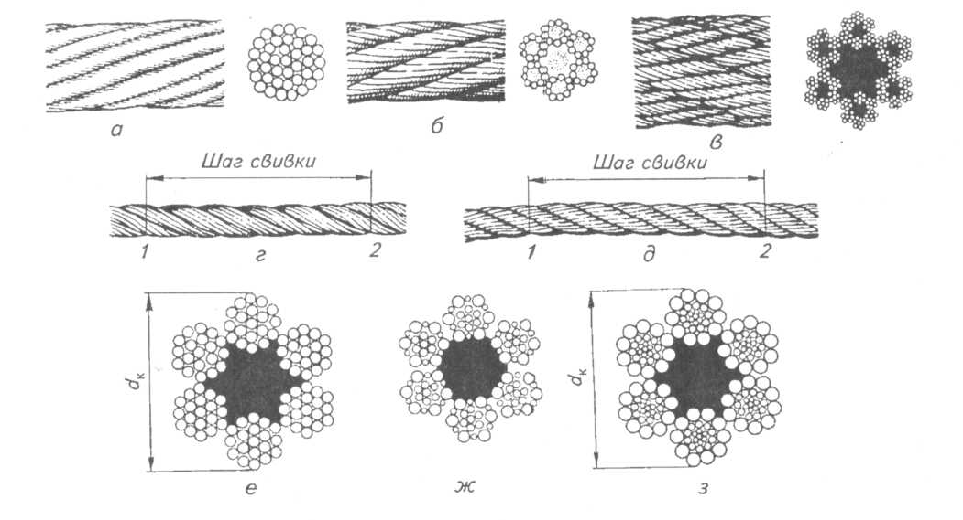
ТИПЫ СТАЛЬНЫХ КАНАТОВ
а — одинарной свивки; б — двойной свивки из отдельных прядей; в — тройной свивки из канатов двойной свивки; г — односторонней свивки; д — крестовой свивки; е — типа ЛК-О; ж — типа ЛК-Р; з — типа ЛК-РО

Slide 3
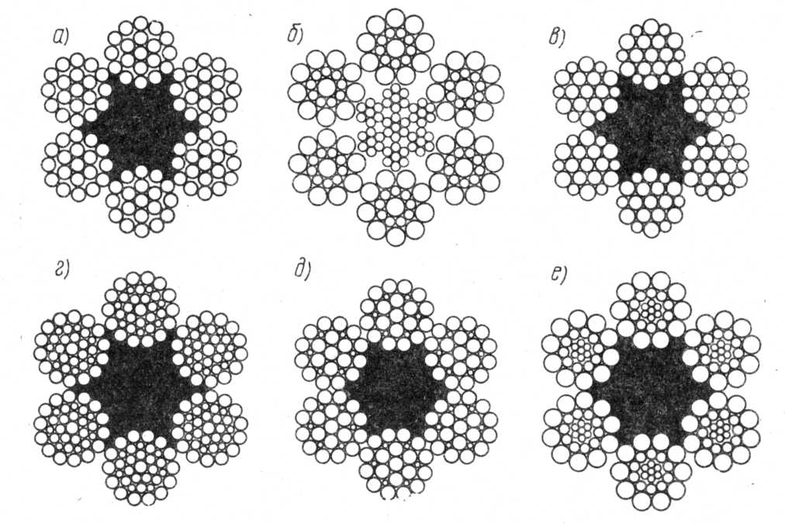
КАНАТЫ ДВОЙНОЙ СВИВКИ (ТРОСЫ)
а)-ТК6Х19 [1+6+121 + 1 О.С ГОСТ 3070-88; б) - ЛК-06Х19 [1+9+9] + 7Х7 [1+6], ГОСТ 3081-80; в)- ЛК-Р6Х19 [1+6+6/6]+1 О.С. ГОСТ 2688-80; г) - ЛК-Р06Х36 [1+7+7/7+14] + 7Х7 [1+6] ГОСТ 7669-80; д) - ЛК-36Х25 [1+6+12/6]+1 0.С ГОСТ 7665- 80; е) - ТЛК-06Х27 [1 +6+10+10]+ 1 О.С. ГОСТ 3079-80

Slide 4
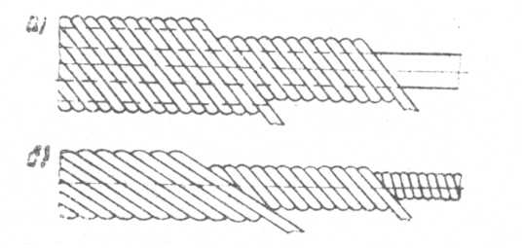
ТИПЫ КАСАНИЯ ПРОВОЛОЧЕК В КАНАТЕ
а)-линейное; б) - точечное

Slide 5
ОСНОВНЫЕ ПАРАМЕТРЫ КАНАТА
Диаметр каната, мм | Ориентировочная масса 1000 м смазанного каната, кг | Маркировочная группа, МПа
 |  | 1372 | 1568| | 1764 | 1960
 |  | разрывное усилие каната в целом, Н, не менее
8,3 | 256,0 | — | 34 800 | 38 150 | 41 600
9,1 | 305,0 | — | 41 550 | 45 450 | 49 600
9,9 | 356,6 | — | 48 850 | 53 450 | 58 350
11,0 | 461,6 | — | 62 850 | 66 800 | 75 150
12,0 | 527,0 | — | 71 750 | 78 550 | 85 750
13,0 | 596,6 | 71 050 | 81 250 | 89 000 | 97 000
14,0 | 728,0 | 86 700 | 98 950 | 108 000 | 118 000
15,0 | 844,0 | 100 000 | 114 500 | 125 500 | 137 000
16,5 | 1025,0 | 121 500 | 139 000 | 152 000 | 166 000
18,0 | 1220,0 | 145 000 | 166 000 | 181 500 | 198 000
19,5 | 1405,0 | 167 000 | 191 000 | 209 000 | 228 000
21,0 | 1635,0 | 194 500 | 222 000 | 243 500 | 265 500
22,5 | 1850,0 | 220 000 | 251 000 | 275 000 | 303 500
24,0 | 2110,0 | 250 500 | 287 000 | 314 000 | 343 000
25,5 | 2390,0 | 284 000 | 324 500 | 355 500 | 388 500
27,0 | 2685,0 | 319 000 | 365 000 | 399 500 | 346 500
28,0 | 2910,0 | 346 500 | 396 000 | 434 000 | 473 500
30,5 | 3490,0 | 415 500 | 475 000 | 520 000 | 567 500
32,0 | 3845,0 | 458 000 | 523 500 | 573 000 | 625 500
33,5 | 4220,0 | 502 500 | 574 000 | 748 000 | 686 000
37,0 | 5015,0 | 597 500 | 683 000 | 629 000 | 816 000
39,5 | 5740,0 | 684 000 | 781 500 | 856 000 | 938 000
42,0 | 6335,0 | 779 000 | 890 000 | 975 000 | 1 060 000
Примечание. Канаты, значения разрывного усилия которых приведены с правой стороны линии, изготовляются из проволоки без покрытия.

Slide 6
ОБОЗНАЧЕНИЕ ОСНОВНЫХ ПРИЗНАКОВ СТАЛЬНОГО КАНАТА
Признаки, по которым подразделяются канаты | Обозначение
Назначение: | ГЛ
грузолюдские | Г
грузовые | 1
Механические свойства проволок:
высшей марки | В
первой марки | I II
второй марки (с согласия потреби геля)
Вид покрытия поверхности проволок:
из проволоки без покрытия
из оцинкованной проволоки без особо жестких агрессивных условий работы | ОЖ
из оцинкованной проволоки для жестких агрессивных условий работы | Ж
из оцинкованной проволоки для средних агрессивных условий работы | С
Направление свивки прядей:
правая
левая | Л
Сочетание направлений свивки элементов каната:
крестовая | _
односторонняя | О
комбинированная | к
Способ свивки
нераскручивающиеся | Н
раскручивающиеся | Р
Род свивки:
С точечным касанием проволок одинакового диаметра | ТК
с линейным касанием проволок одинакового диаметра в отдельных слоях пряди | ЛК-О
с линейным касанием проволок разных диаметров в верхнем слое пряди | ЛК-Р
с линейным касанием проволок разного и одинакового диаметра по отдельным слоям пряди | ЛК-РО
с линейным касанием и заполняющими проволоками меньшего диаметра между двумя слоями проволок | ЛК-З
с точечным и линейным касанием проволок в пряди | ТЛК

Slide 7
НОРМЫ БРАКОВКИ КАНАТОВ ГРУЗОПОДЪЕМНЫХ КРАНОВ
Для оценки безопасности использования канатов применяют следующие критерии:
Характер и число обрывов проволок, в том числе наличие обрывов проволок у концевых заделок, наличие мест сосредоточения обрывов проволок, интенсивность возрастания числа обрывов проволок;
разрыв пряди;
поверхностный и внутренний износ;
поверхностная и внутренняя коррозия;
местное уменьшение диаметра каната, включая разрыв сердечника;
уменьшение площади поперечного сечения проволок каната (потери внутреннего сечения);
деформация в виде волнистости, корзинообразности, выдавливания проволок и прядей, раздавливания прядей, заломов, перегибов и т.п.;
повреждение в результате температурного воздействия или электрического разряда.

Slide 8
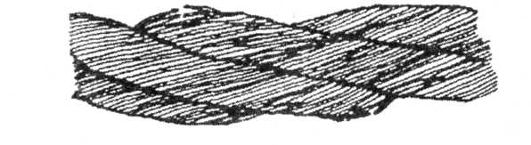
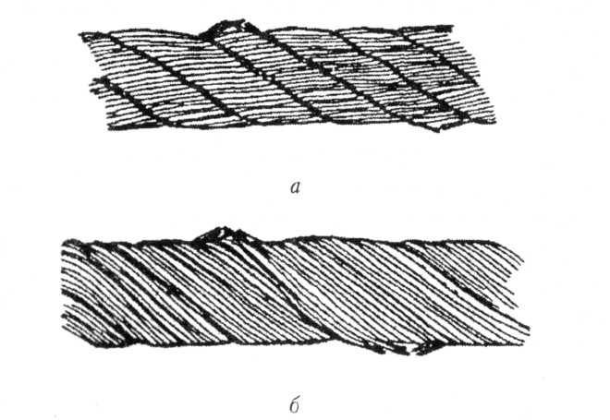
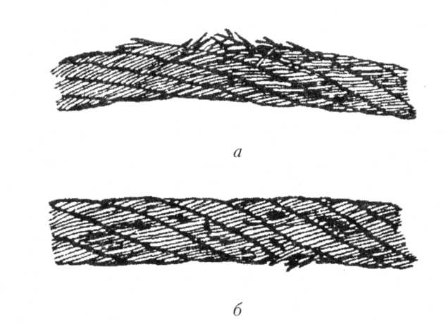
НОРМЫ БРАКОВКИ КАНАТОВ ГРУЗОПОДЪЕМНЫХ КРАНОВ
Обрывы и смещения проволок каната крестовой свивки
Сочетание обрывов проволок с их износом: а — в канате крестовой свивки; б — в канате односторонней свивки
Обрывы проволок в зоне уравнительного блока: а — в нескольких прядях каната; б — в двух прядях в сочетании с местным износом

Slide 9
Число обрывов проволок, при наличии которых канаты двойной свивки выбраковываются
Число несущих проволок в наружных прядях | Конструкции канатов по ИСО и государственным стандартам | Тип свивки | ГОСТ на канат | Группа классификации (режима)механизма
 |  |  |  | Ml, М2, МЗ, М4 |  |  |  | М5, Мб, М7, М8
 |  |  |  | крестовая свивка |  | односторонняя свивка |  | крестовая свивка |  | односторонняя свивка
 |  |  |  | на участке длиной
 |  |  |  | 6d | 30d | 6d | 30d | 6d | 30d | 6d | 30d
n ≤ 50 | | 6x7(6/1) |  |  | 2 | 4 | 1 | 2 | 4 | 8 | 2 | 4
 | 6х7(1+6)+1 х 7(1+6) | ЛК-О | 3066-80
 | 6x7(1+6)+1 ос. | ЛК-О | 3069-80
 | 8 х 6(0+6)+9 ос. | ЛК-О | 3097-80
51 ≤ n ≤75 | 6 х 19(9/9/1)* |  |  | 3 | 6 | 2 | 3 | 6 | 12 | 3 | 6
 | 6 х 19(1+9+9)+1 ос. | ЛК-О | 3077-80
 | 6 х 19(1+9+9)+7 х 7(1+6)* | ЛК-О | 3081-80
76 ≤ n ≤ 100 | 18 х 7(1+6)+1 о.с. | ЛК-О | 7681-80 | 4 | 8 | 2 | 4 | 8 | 16 | 4 | 8
101 ≤ n ≤ 120 | 8 х 19(9/9/1)* |  |  | 5 | 10 | 2 | 5 | 10 | 19 | 5 | 10
 | 6 х 19(12/6/1)
 | 6 х 19(12/6+6F/l)
 | 6 х 25FS(12/12/D*
 | 6 х 19(1+6+6/6)+7 х 7(1+6) | ЛК-Р | 14954-80
 | 6 х 19(1+6+6/6)+1 ос. | ЛК-Р | 2688-80
 | 6 х 25(1+6; 6+12)+1 ос. | ЛК-З | 7665-80
 | 6 х 25(1+6; 6+12)+7 х 7(1+6) | ЛК-З | 7667-80

Slide 10
продолжение таблицы
Число несущих проволок в наружных прядях | Конструкции канатов по ИСО и государственным стандартам | Тип свивки | ГОСТ на канат | Группа классификации (режима) механизма
 |  |  |  | Ml, М2, МЗ, М4 |  |  |  | М5, Мб, М7, М8
 |  |  |  | крестовая свивка |  | односторонняя свивка |  | крестовая свивка |  | односторонняя свивка
 |  |  |  | на участке длиной
 |  |  |  | 6d | 30d | 6d | 30d | 6d | 30d | 6d | 30d
121 ≤ n ≤ 140 | 8 х 16(0+5+11)+9 о.с. | ТК | 3097-80 | 6 | 11 | 3 | 6 | 11 | 22 | 6 | 11
141 ≤ n ≤ 160 | 8 х 19C12/6+6F/1) |  |  | 6 | 13 | 3 | 6 | 13 | 26 | 6 | 13
 | 8 х 19(1+6+6/6)+1 о.с. | ЛК-Р | 7670-80
161 ≤ n ≤180 | 6x36(14/7+7/7/1)* |  |  | 7 | 14 | 4 | 7 | 14 | 29 | 7 | 14
 | 6 х 30(0+15+15)+7 о.с. | ЛК-О | 3083-80
 | 6 х 36(1+7+7/7+14)+1 о.с. | ЛК-РО | 7668-80
 | 6 х 36( 1+7+7/7+14)+7 х 7 х (1+6)* | ЛК-РО | 7669-80
181 ≤ n ≤200 | 6 х 31(1+6+6/6+12)+1 о.с. |  |  | со | 16 | 4 | 8 | 16 | 32 | 8 | 16
 | 6 х 31(1+6+6/6+12)+7 х 7(1+6)
 | 6 х 37(1+6+15+15)+1 о.с. | ТЛК-О | 3079-80
201 ≤ n ≤ 220 | 6 х 41(6/18+8/8/1)* |  |  | 9 | 18 | 4 | 9 | 18 | 38 | 9 | 18
221 ≤ n ≤240 | 6 х 37(18/12/6/1) |  |  | 10 | 19 | 5 | 10 | 19 | 38 | 10 | 19
 | 18 х 19(1+6+6/6)+1 о.с. | ЛК-Р | 3088-80
241 ≤ n ≤ 260 |  |  |  | 10 | 21 | 5 | 10 | 21 | 42 | 10 | 21
261 ≤ n ≤280 |  |  |  | 11 | 22 | 6 | 11 | 22 | 45 | 11 | 22
281 ≤ n ≤ 300 |  |  |  | 12 | 24 | 6 | 12 | 24 | 48 | 12 | 24
300 ≤ n |  |  |  | 0,04n | 0,08 n | 0,02 n | 0.04 n | 0,08 n | 0,16 n | 0.04 n | 0,08 n
n — число несущих проволок в наружных прядях каната; d — диаметр каната, мм.

Slide 11
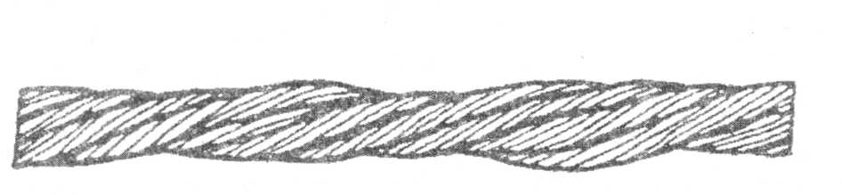
НОРМА ВЫБРАКОВКИ КАНАТА В ЗАВИСИМОСТИ ОТ ПОВЕРХНОСТНОГО ИЗНОСА ИЛИ КОРОЗИИ
Местное уменьшение диаметра каната на месте разрушения органического сердечника
Уменьшение диаметра проволок в результате поверхностного износа или коррозии, % | Количество обрывов проволок, % от норм
10 | 85
15 | 75
20 | 70
25 | 60
30 и более | 50

Slide 12
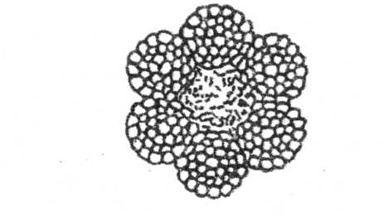
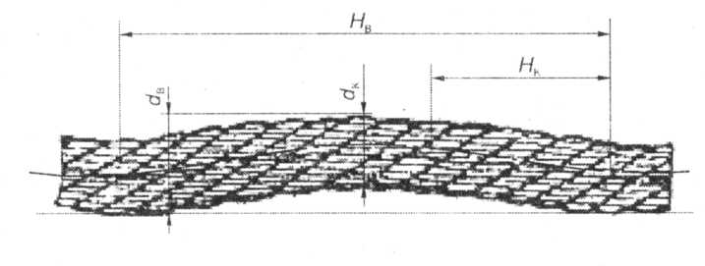
ДРУГИЕ КРИТЕРИИ, ПРИ КОТОРЫХ КАНАТ ВЫБРАКОВЫВАЕТСЯ
Уменьшение площади поперечного сечения проволок (интенсивная внутренняя коррозия)
Волнистость каната

Slide 13
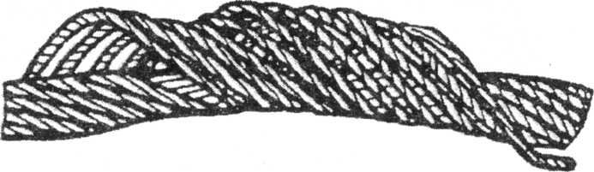
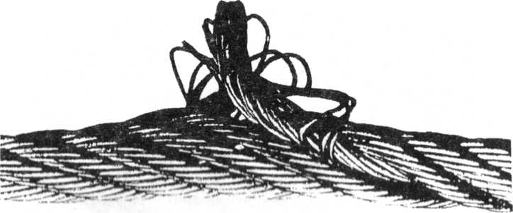
Корзинообразная деформация
Выдавливание сердечника

Slide 14
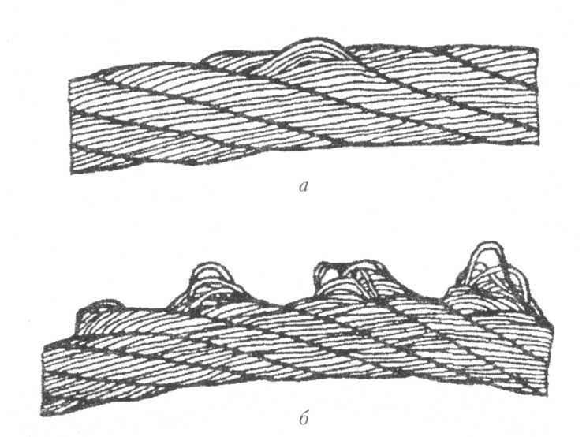
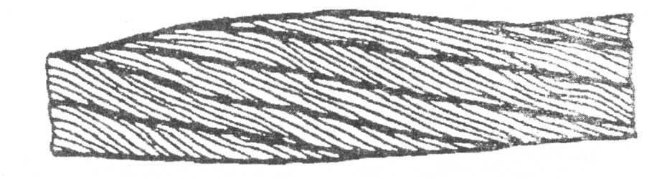
Выдавливание проволок прядей: а - в одной пряди; б — в нескольких прядях
Местное увеличение диаметра каната

Slide 15
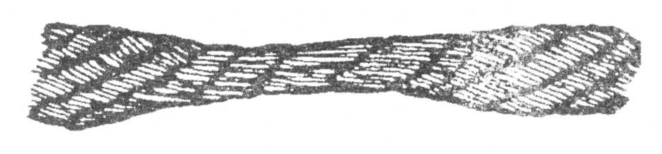
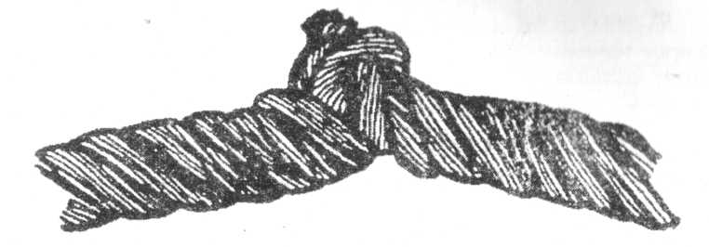
Раздавливание каната
Перекручивание каната

Slide 16
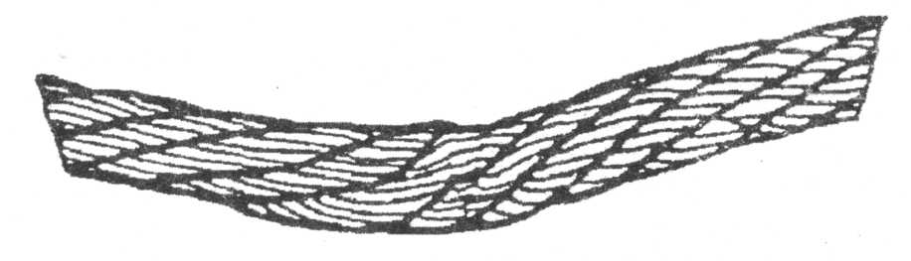
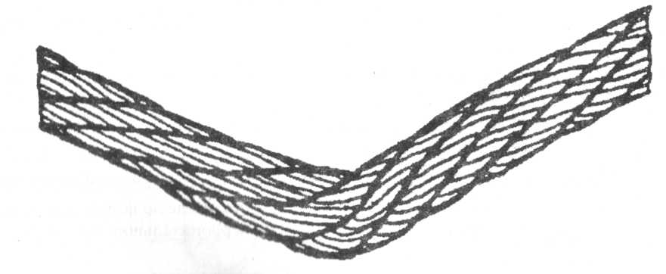
Залом каната
Перегиб каната

Slide 17
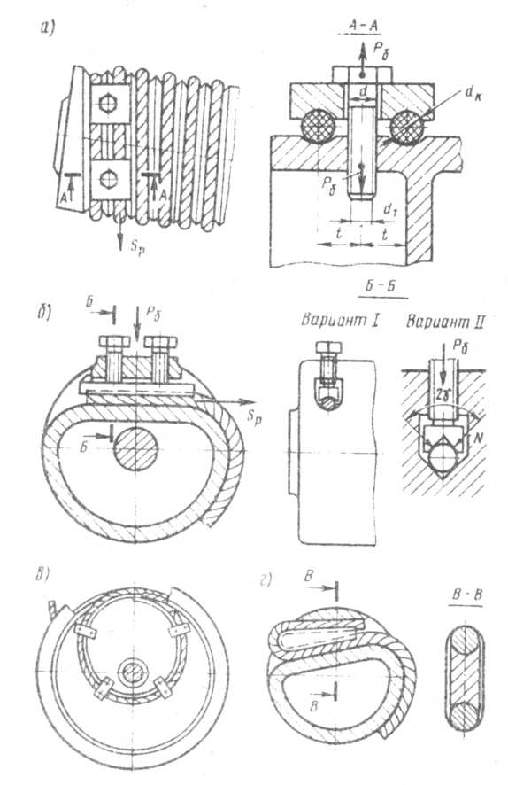
СПОСОБЫ КРЕПЛЕНИЯ КОНЦА КАНАТА К БАРАБАНУ
а, б — прижимными планками;
в — прижимными планками на торцовой стенке;
г — клином

